Slide 1
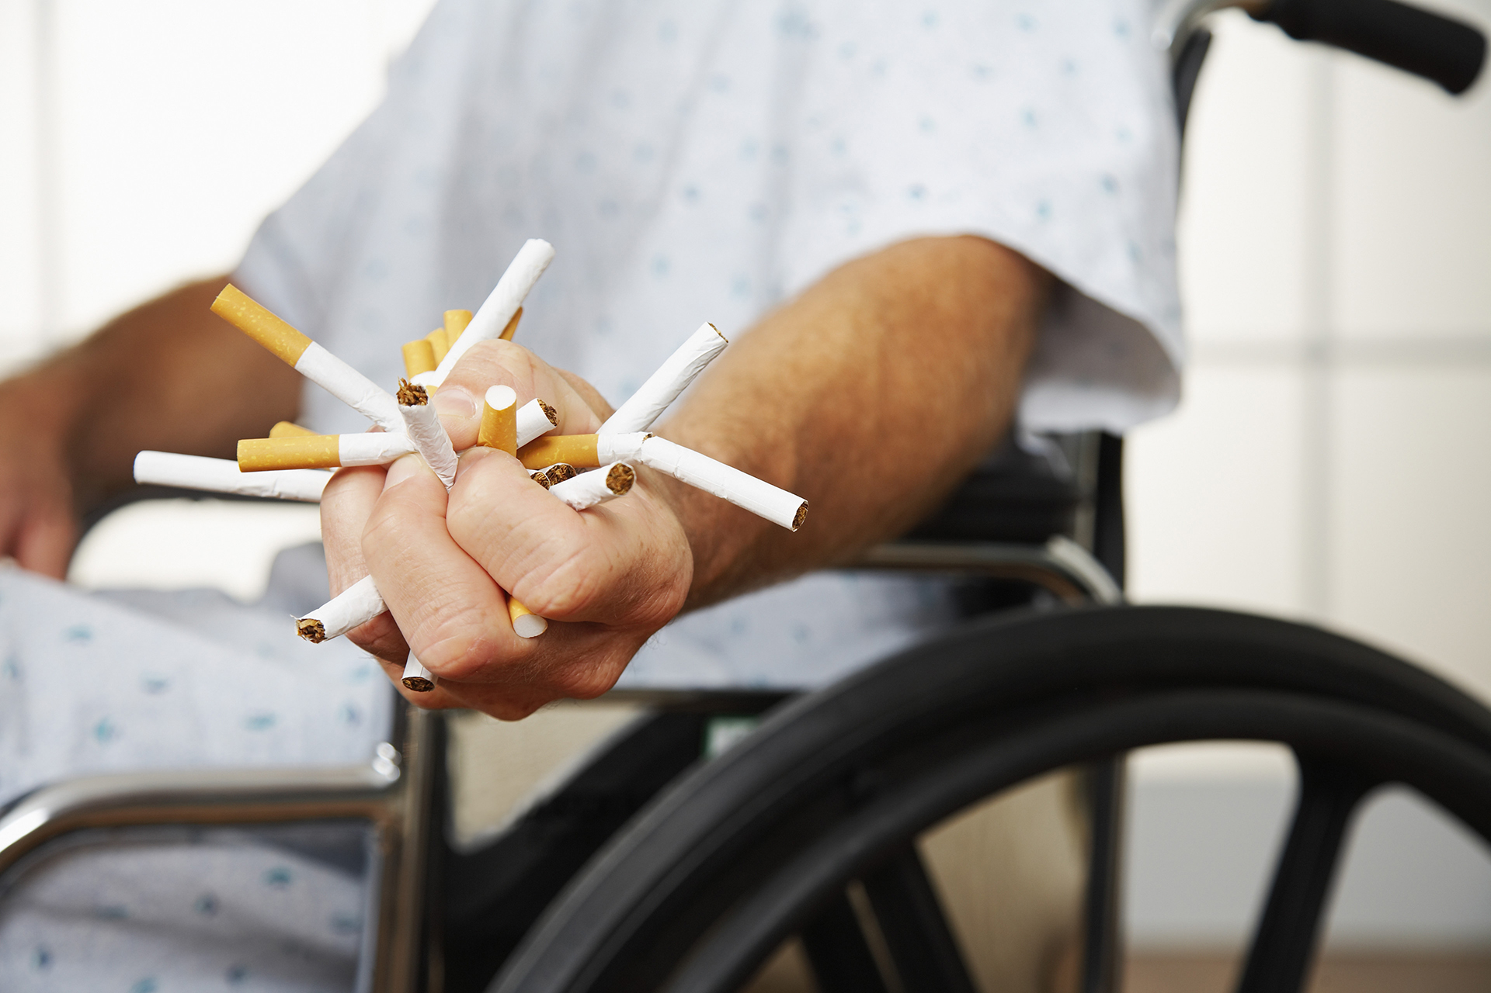

dumansız
bir hayat
LİSE
Notes:
Bu sunudaki içeriğin daha ayrıntılı hâline Yeşilay tarafından lise çağı öğrencilerine ve gençlere yönelik hazırlanmış aşağıdaki kitapçıktan ulaşabilirsiniz:
Dumansız Bir Hayat, Yeşilay Bilim Kurulu, 2016, İstanbul, Yeşilay TBM Alan Kitaplığı Dizisi No: 3.

Slide 2
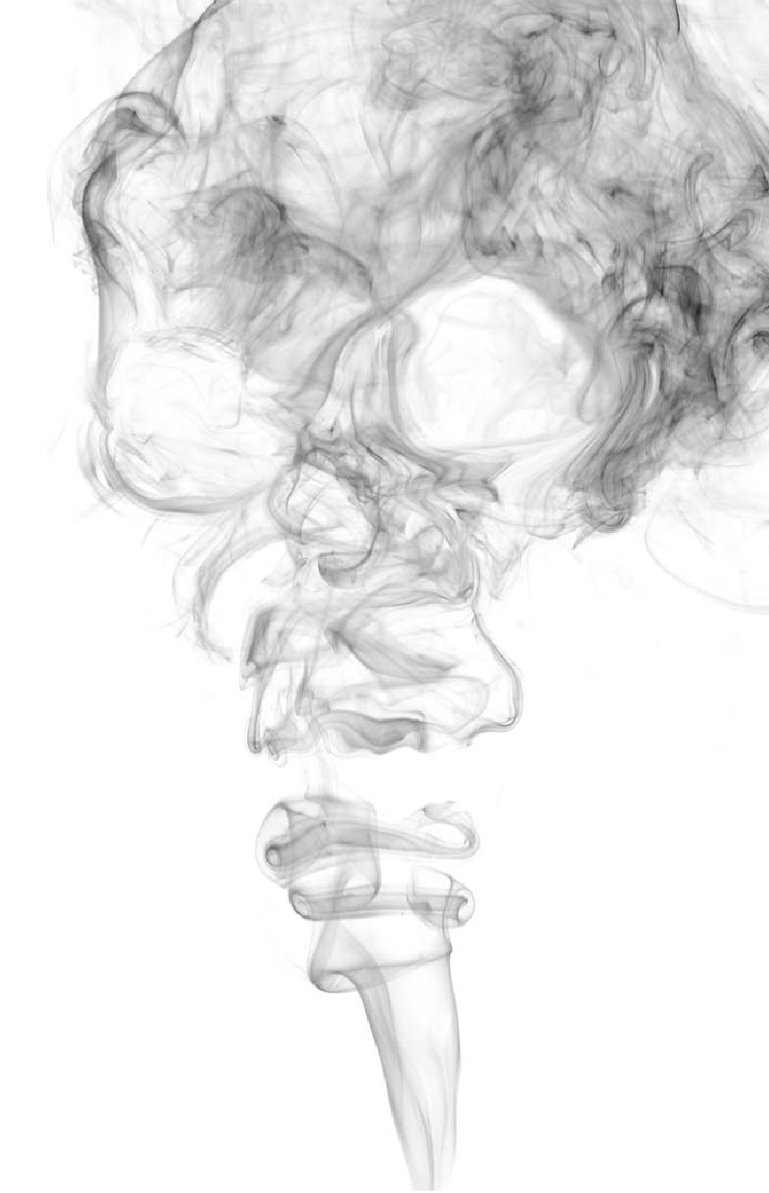
Sunum içeriği
Bağımlılık nedir? Sigara nedir?
Sigaranın etkileri
Sigaranın tetiklediği hastalıklar
Pasif içicilik
Elektronik sigara
Kaçak - sahte sigara ve zararları
Peki ya nargile?
Hayır diyebilmek
Sigarayı bıraktıktan sonra
02

Slide 3

Bağımlılık nedir?
Bağımlılık, kişinin bir şeye aşırı bağlanması, kullandığı bir nesne veya yaptığı bir eylem üzerinde kontrolünü kaybetmesidir.
Bağımlı kişi, zararını açıkça görse ve bilse bile
bağımlı olduğu ürünü kullanmaktan vazgeçemez.
03

Slide 4
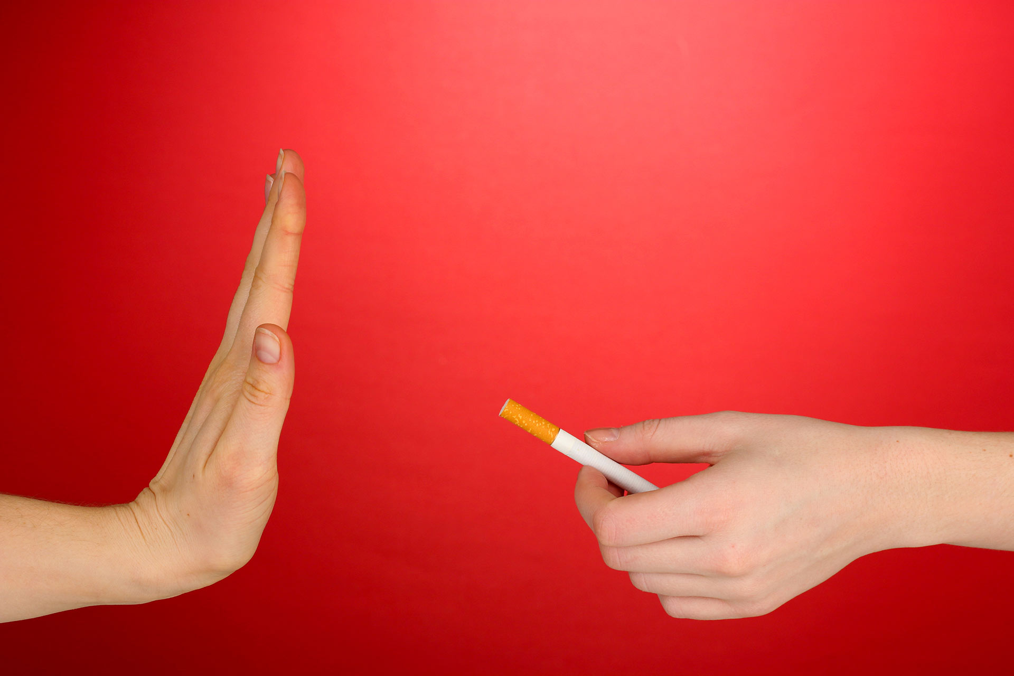

Maalesef
Sigara, dünyada en yaygın kullanılan ve en fazla zarar veren bağımlılık yapıcı
maddedir.
04

Slide 5
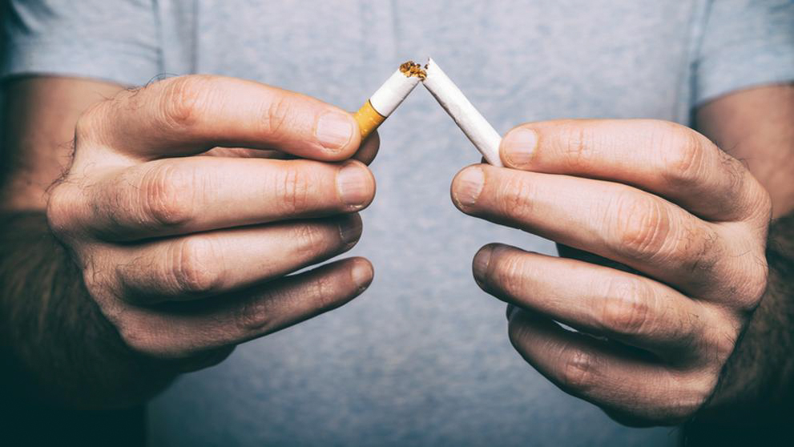
Sigara nedir?
Sigara, 4.000’den fazla kimyasal
madde içeren ve nefes yoluyla
çekilerek tüketilen bir
tütün ürünüdür.
05

Slide 6
Biraz da kimyadan
konuşalım…
AKROLEİN
ARSENİK
AZOTOKSİT
AMONYAK
BENZEN
BÜTAN
ASETON
FORMALDEHİD
KADMİYUM
KATRAN
HİDROJEN SİYANÜR
KARBONMONOKSİT
UÇUCU AMİNLER
METANOL
KURŞUN
TOLÜEN
NAFTALİN
RADON
TİNER
NİKOTİN
Sigaranın içinde bilinen ve bilinmeyen
4.000’den fazla zehirli kimyasal madde
bulunmaktadır. Yanda bazıları yer alıyor.
Hangisi nerelerde kullanılıyor?
Araştırınız.
06

Slide 7
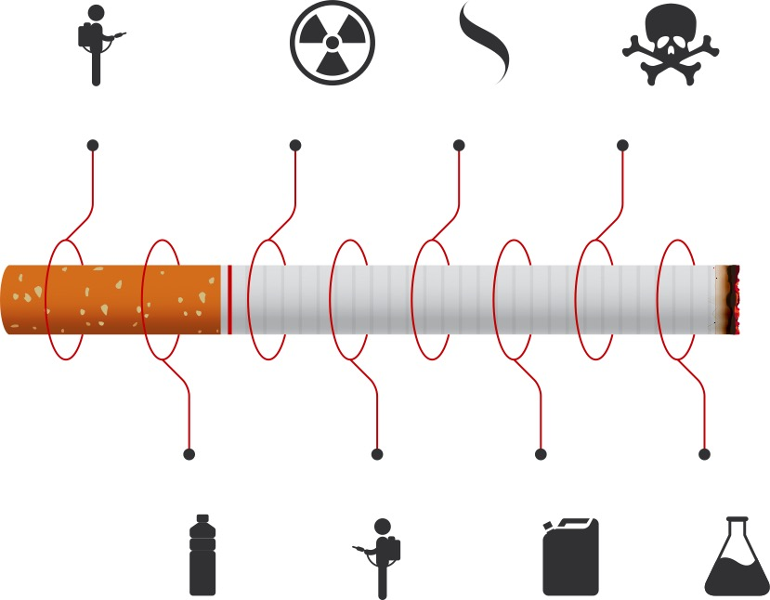
MUM YAĞI
BÜTAN
ÇÖZÜCÜ
KADMİYUM
KATRAN
BÖCEK
İLACI
AMONYAK
(TUVALET
TEMİZLEYİCİSİ)
NİKOTİN
METAN
ARSENİK
BOYA
METANOL
(ROKET YAKITI)
ASETON
07

Slide 8
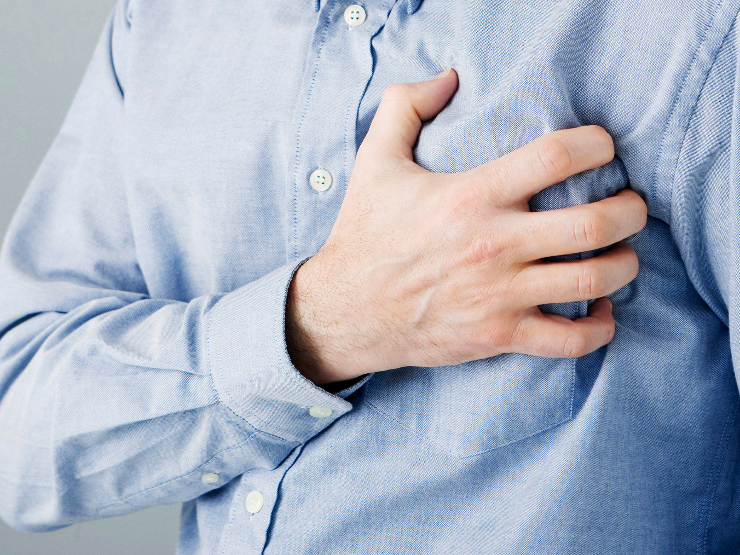
Kısa Süreli Etkileri
Kan basıncının artması
Beynin ve sinir sisteminin hızlı çalışması
ve sonra yavaşlaması
İştahsızlık
Ağızda kötü koku oluşumu
08

Slide 9
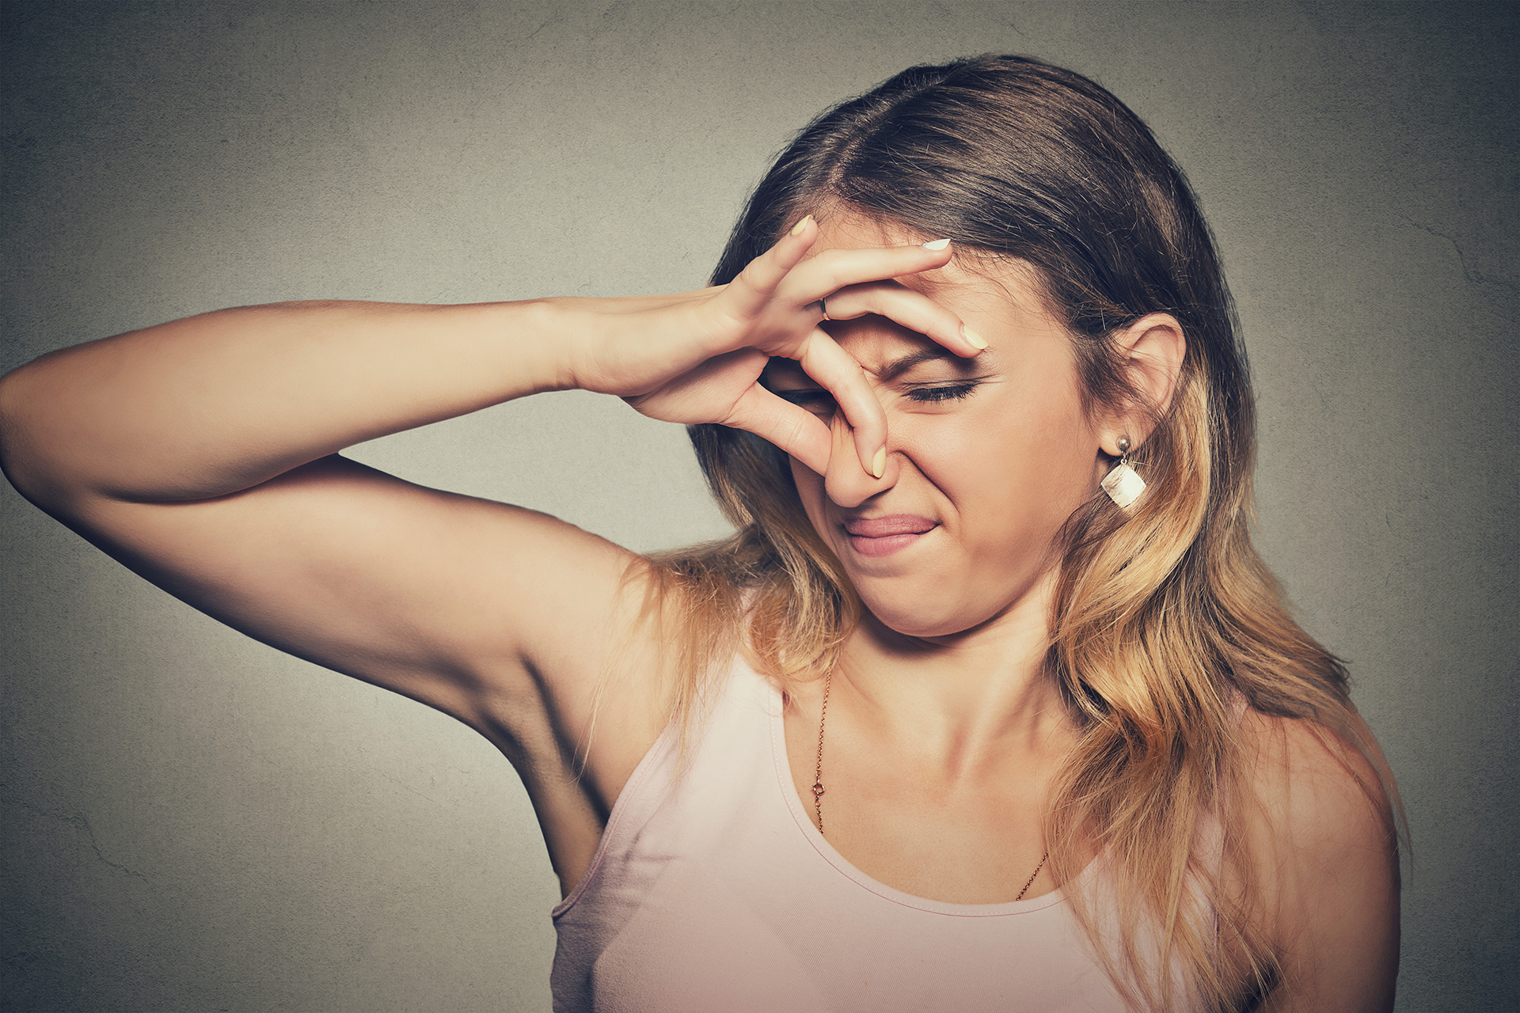
Kısa Süreli Etkileri
Koku ve tat alma duyularının zayıflaması
El ve ayak parmaklarına kan akışının
zayıflaması
Beyindeki kan akışının yavaşlaması
Diş çürümeleri
09
Notes:
EĞİTMENE NOT: Ergenler, bağımlılık yapıcı maddelerin sağlığa yaptığı uzun vadeli etkileri gerektiği kadar önemsemezler. Onlara dönük yapılan oturumlarda, saçların kokması, dişlerde sararma ve ciltte bozulmalar gibi fiziksel görünüşe etkiler daha fazla ön plana çıkarılmalıdır. Bu sayede ergenlerin görünüm kaygıları üzerinden bir engelleme sağlanmış olur.

Slide 10
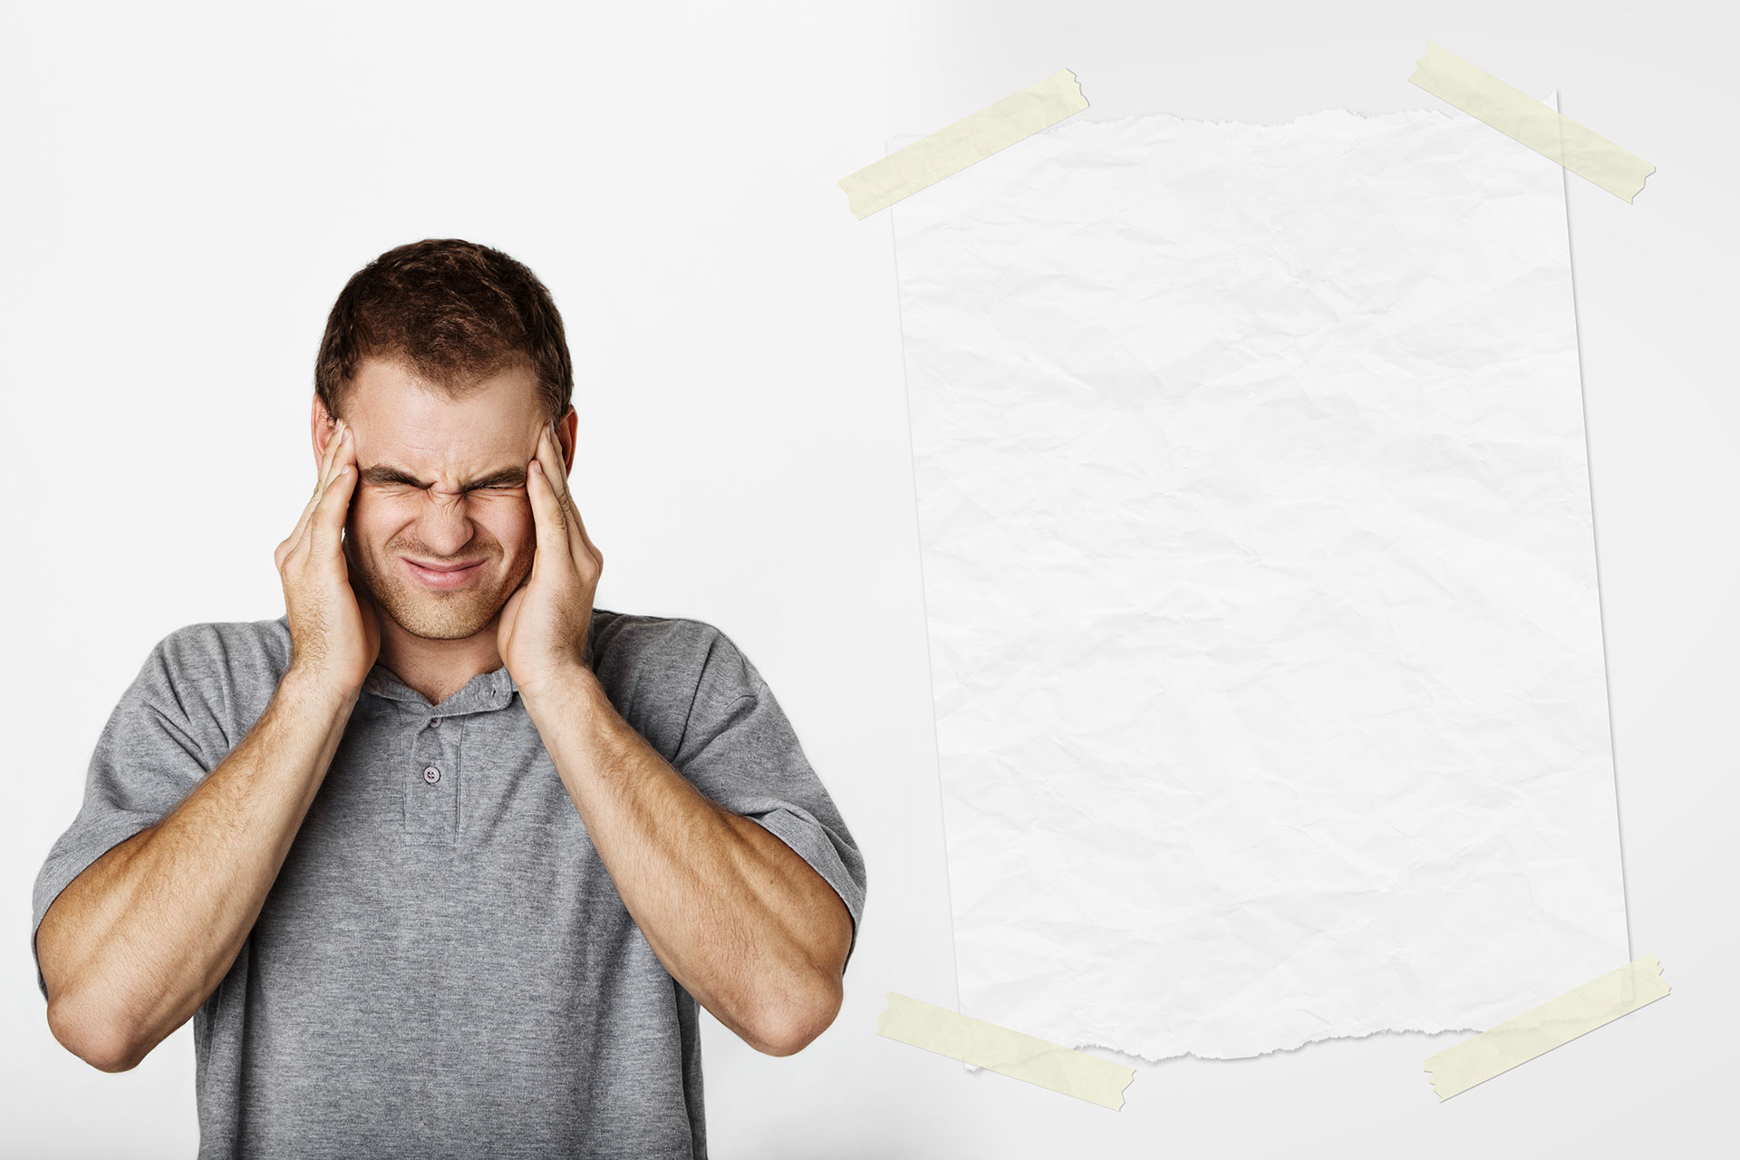
Kısa Süreli Etkileri
Midenin bozulması
Gözlerin sulan­ması
Baş dönmesi
10

Slide 11
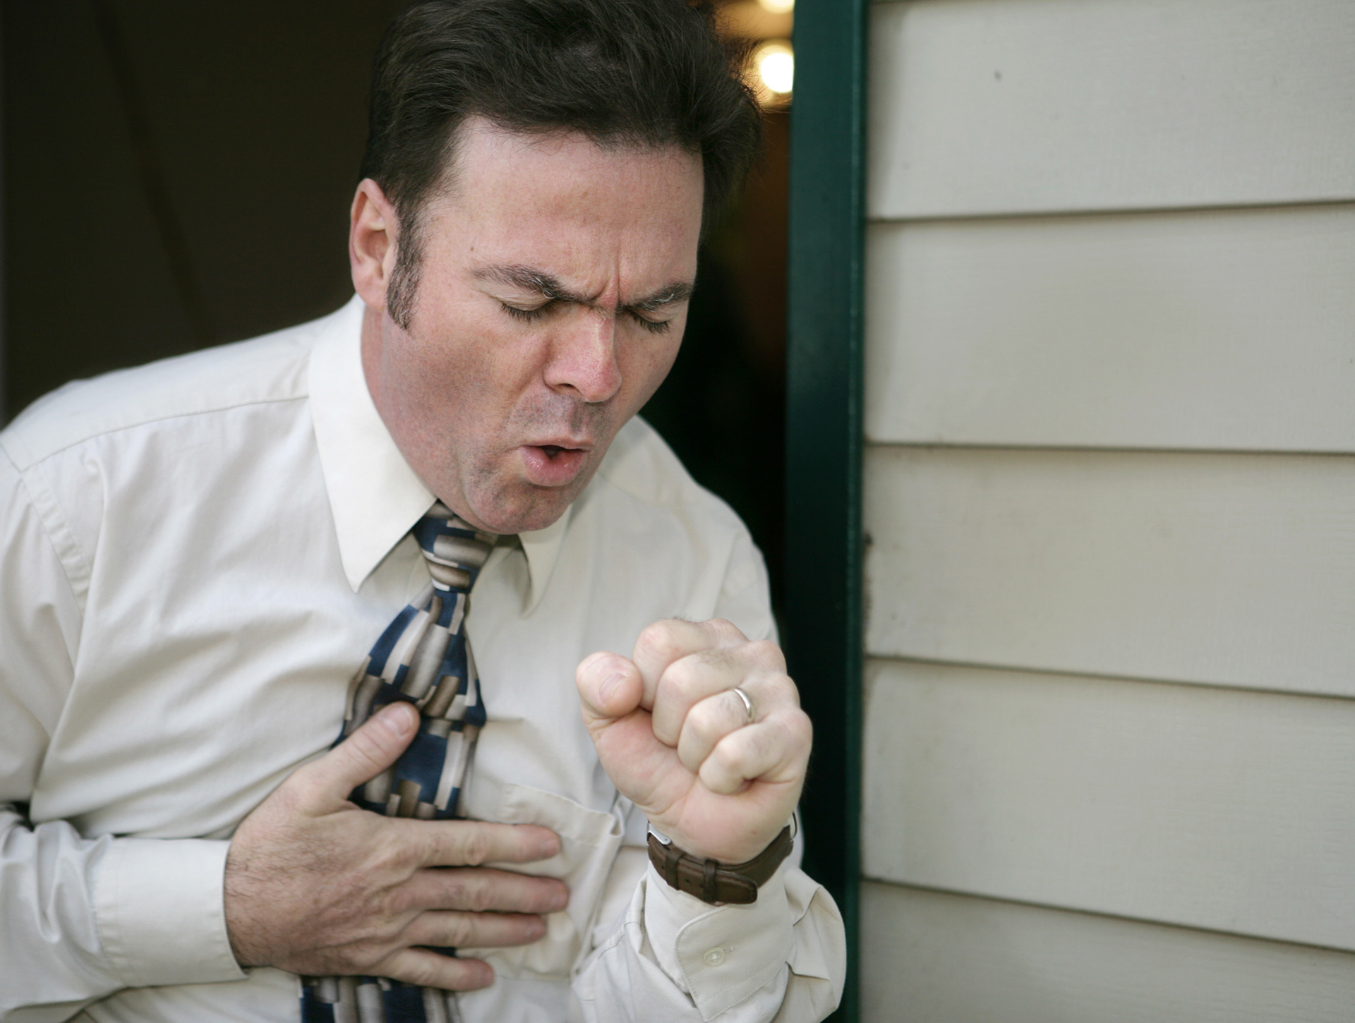
Uzun Süreli Etkileri
Sık sık nefessiz kalmak ve öksürmek
Dişlerde sarı ya da siyah lekelerin oluşması
Daha kırışık ve kuru bir ciltle olduğundan
yaşlı görünmek
11

Slide 12
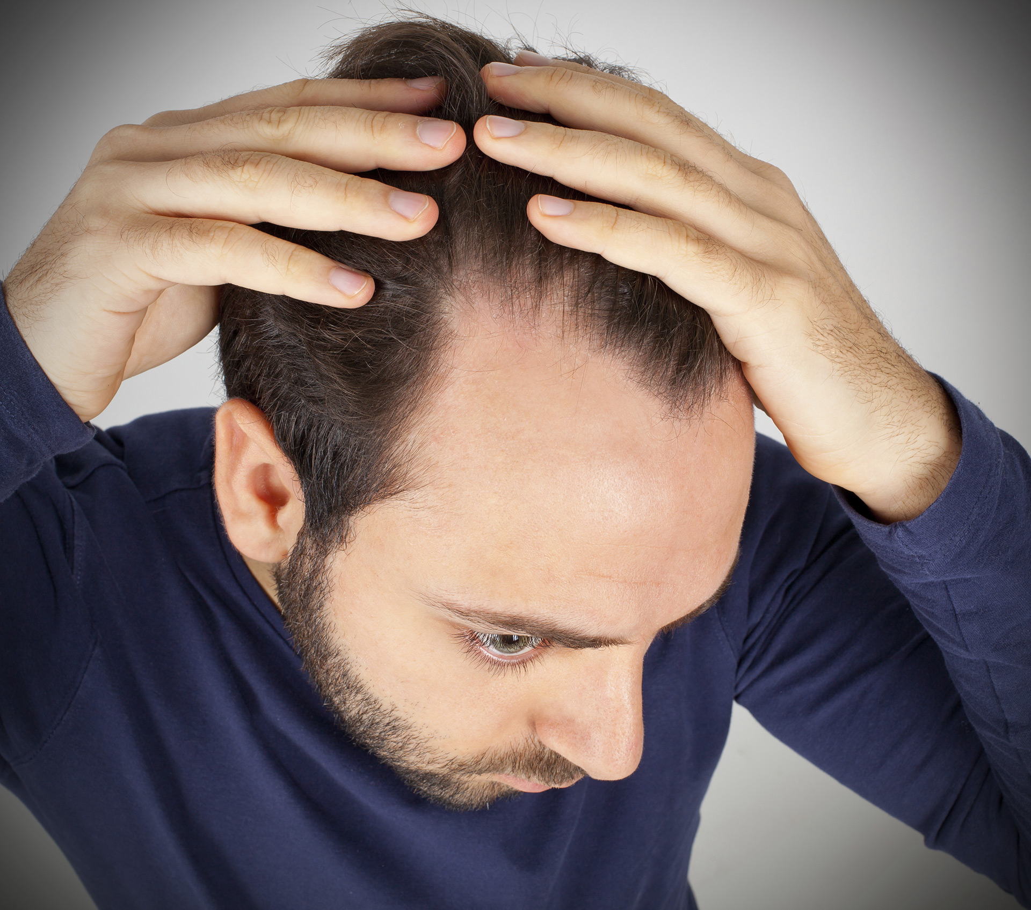
Uzun Süreli Etkileri
Kadınlarda ve erkeklerde kısırlık riski
Kemiklerde kırılma riskinin artması
Saçlarda kötü koku ve dökülme
Tırnaklarda sararma
12

Slide 13
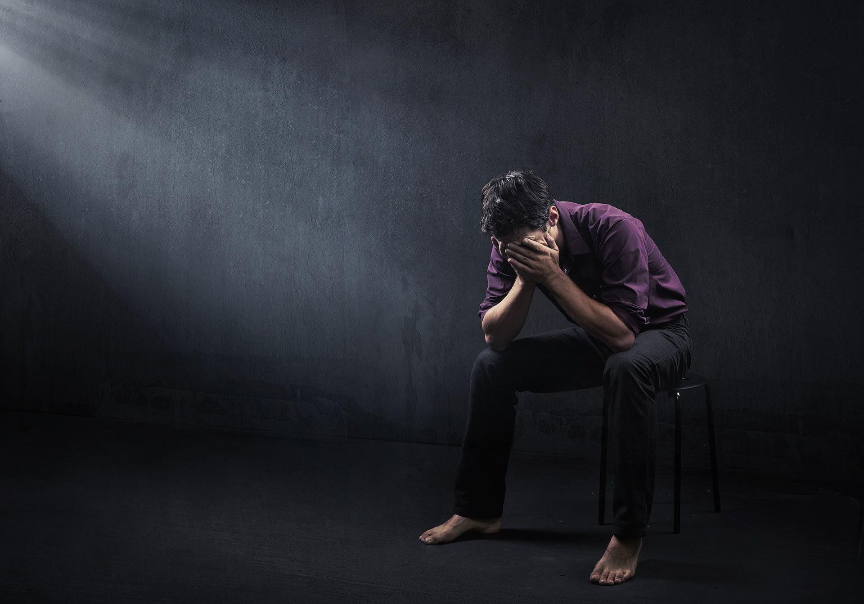
Katliam gibi…
Sigaradan dünyada her yıl yaklaşık
8 milyon kişi ölüyor,
yani günde ortalama 22 bin kişi...
13

Slide 14
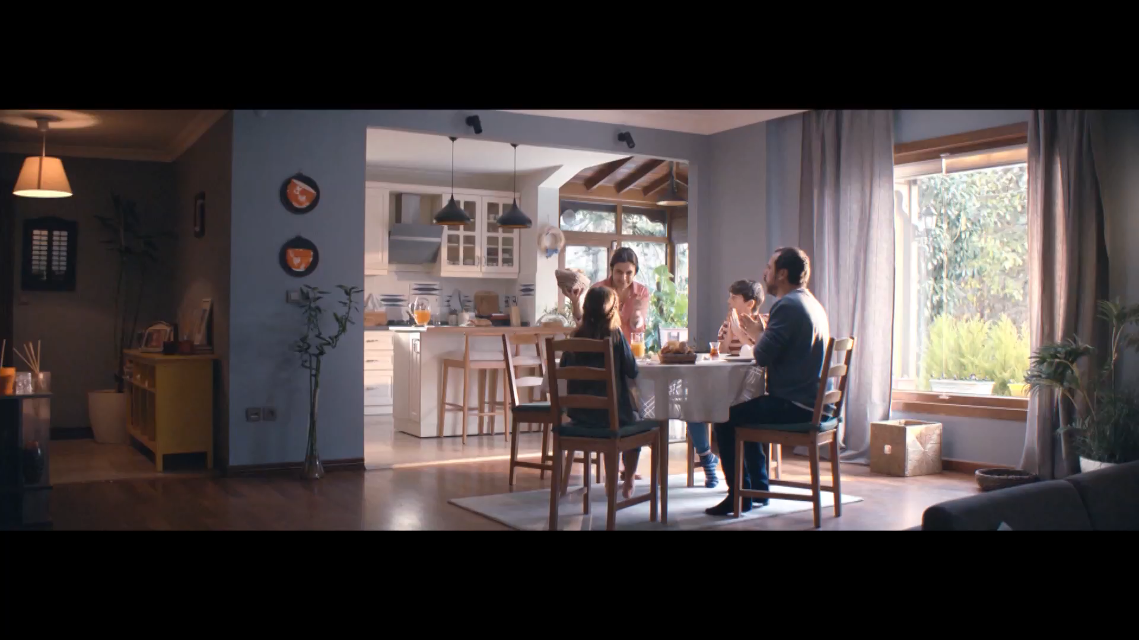
25
Notes:
Yeşilay tarafından hazırlanan Tütün Endüstrisi Kamu Spotu öğrencilere izletilir.

Slide 15
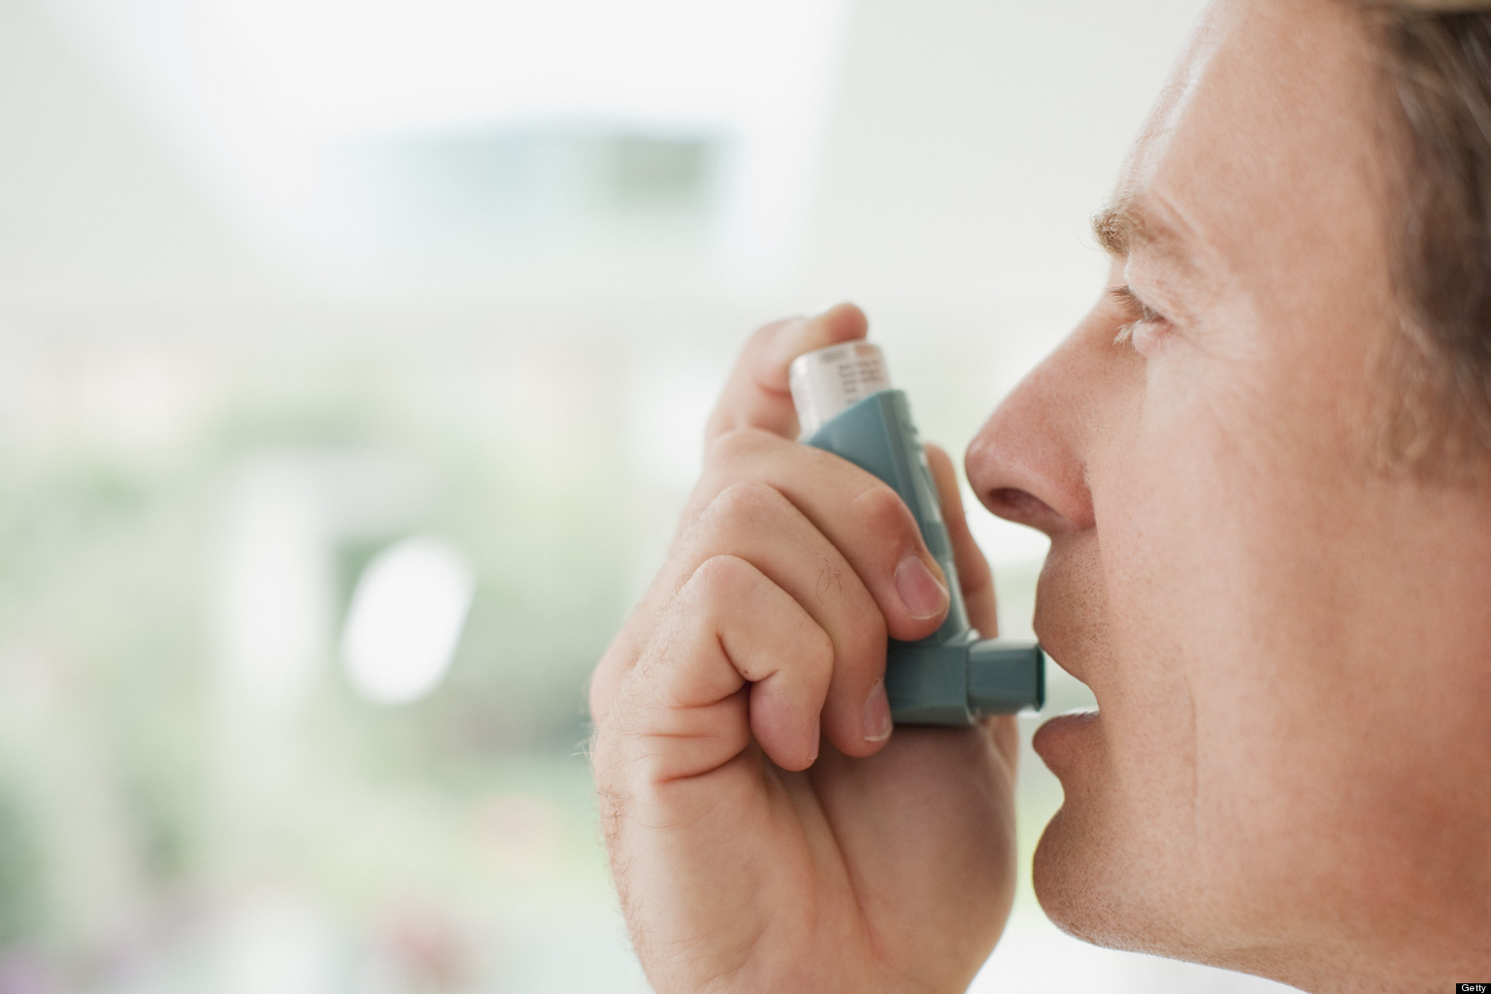
Sigaranın tetiklediği hastalıklar
Ciğerlerdeki ve kalpteki kan damarlarının
daralması ve kalınlaşması
Solunumla ilgili enfeksiyonlar
Kronik bronşit
Zatürre

Slide 16
Sigaranın tetiklediği hastalıklar
Kalp krizi ve kalple ilgili hastalıklar
Damar hastalıkları
Kronik baş ağrıları
Mide ülseri
Astım

Slide 17
Sigaranın tetiklediği hastalıklar
Akciğer, böbrek, pankreas, gırtlak,
mesane, rahim ve mide kanseri
Parmaklarda kangren
İktidarsızlık
Felç

Slide 18
Sigara içenleri düşündüğünüzde, sizce sigara içmenin iyi olduğu zannedilen ve
iyi olmayan yanları neler olabilir?
Notes:
Eğitimciye Not: Öğrencilere ekrana yansıtılan soru yöneltilir ve etrafında gördükleri sigara içenlerin sigara içenlerin sigarayı içmenin keyifli yanları ile ilgili söyledikleri, öğrencilerin duydukları cevapları alınır. Cevaplar gerekirse tahtaya yazılabilir. Öğrencilerin cevapları alınırken herhangi bir yorumda bulunulmaz. Cevaplar geldikten sonra bir sonraki slayt açılarak onların söylediklerinden olmayan varsa onlar yazılır. Tüm yanıtlarla ilgili tek tek geribildirim verilir, düşüncenin çıkış noktası açıklanır ve doğrusu anlatılır.

Slide 19
Sigaranın iyi olduğu zannedilen yanları
Keyif veriyor.
El – dudak alışkanlığı
Kahve- çay ile güzel gidiyor.
Canım çekiyor.
İştahımı kapatıyor.
Havalı duruyor.
Konsantrasyonumu arttırıyor.
Notes:
Ekrana önce yalnızca başlık yansıtılır. Öğrencilere sigaranın iyi olduğu düşünülen yanları sorulur. Öğrencilerin cevapları alınır. Cevaplar gerekirse tahtaya yazılabilir. Öğrencilerin cevapları alınırken herhangi bir yorumda bulunulmaz. Cevaplar geldikten sonra slaytın devamı açılarak onların söylediklerinden olmayan varsa onlar yazılır. Tüm yanıtlarla ilgili tek tek geribildirim verilir, düşüncenin çıkış noktası açıklanır ve doğrusu anlatılır.

Slide 20
Gerçekten o kadar iyi mi?
Keyif veriyor.
El – dudak alışkanlığı
Kahve-çay ile güzel gidiyor.
Canım çekiyor.
İştahımı kapatıyor.
Havalı duruyor.
Konsantrasyonumu arttırıyor.
Nikotin yoksunluğu nedeniyle oluşan gerginlik, keyifsizlik, sinirlilik durumunu azaltıyor. Aslında kendi yarattığı hissi azaltıyor.
Haz kombinasyonu: Başka şeylerden alınan haz ile sigara içme davranışı zihinde birleştirilir. Aslında gerginliğin etkileri, sigara içme ile aradan çıktığı için kahve-çaydan daha fazla zevk alındığı zannedilir.
Neden akşama kadar ağızlarında tutmakla yetinmeyip ucunu da yakıyorlar? Demek ki sadece dudak tiryakiliği değil.
Havalı durduğunu nasıl öğrendik? Diziler ve filmlerde sürekli yakışıklı erkekler, güzel kadınlara önemli zamanlarda sigara içirerek sigara içmenin havalı bir şey olduğu öğretildi.
Beyin damarlarını tıkayan bir madde konsantrasyonu arttırmaz. Kısa süreli azalan gerginlik konsantrasyonun arttığı hissini veriyor. Bir toplantıda konsantrasyonu en hızlı dağılanlar sigara içenlerdir.
Canım çekiyor denmesinin sebebi aslında nikotin isteğidir.
Tat-koku alınamadığı ve mide rahatsızlıkları arttığı için iştah kapanır. Sigaranın getirdiği olumsuzluklardan kaçınma davranışıdır.

Slide 21
Peki, sizce sigara içmenin
iyi olmayan yanları
neler olabilir?
Notes:
Eğitimciye Not: Öğrencilere ekrana yansıtılan soru yöneltilir ve etrafında gördükleri sigara içen insanların yaşadığı olumsuzluklardan bahsetmeleri istenir.

Slide 22
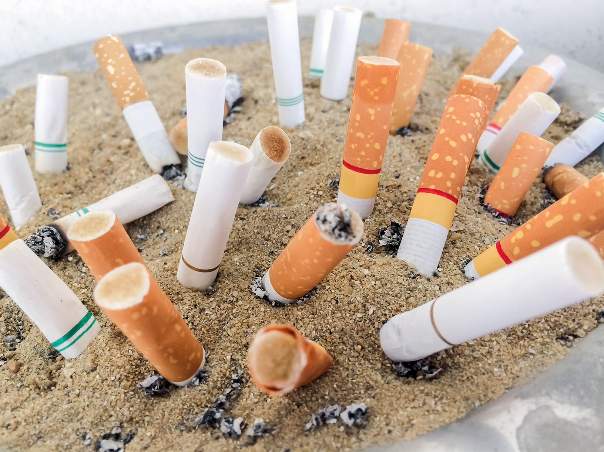
Sigaranın iyi olmayan yanları
Sigara ruh sağlığımızı olumsuz etkiler.
Sigara kişinin hayatına yeni sorunlar ekler.
Sigara görünümün çirkinleşmesine ve kişinin kötü kokmasına neden olur.
Sigara dumanı, kişinin kendisinde ve çevresinde birçok hastalığa sebep olur.
Sigara kullanmak ekonomik zararlar doğurur.

Slide 23
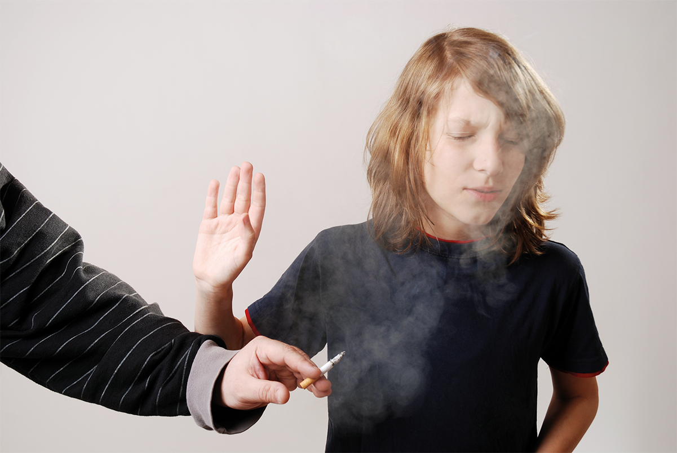
Pasif içicilik (Pasif etkilenim)
Sigara içenin çevreye saldığı dumanda,
içine çektiği dumandan çok daha
fazla kimyasal madde bulunur.
23

Slide 24
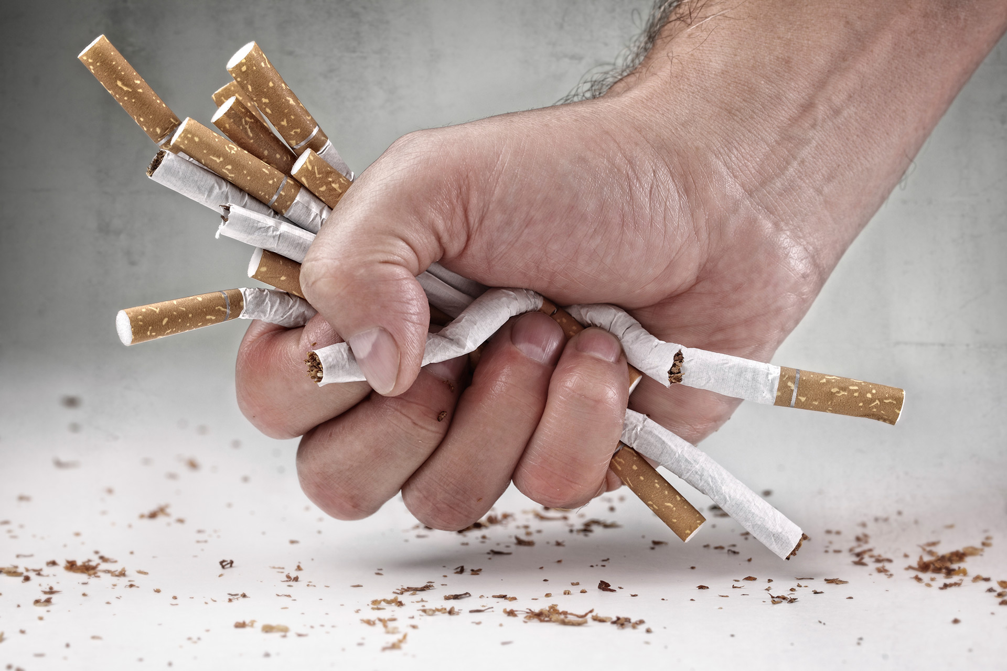
Pasif içicilik (Pasif etkilenim)
KİMSENİN BAŞKALARINA BUNU
YAPMAYA HAKKI YOK!
Sigara dumanına maruz kalmak, kanser,
amfizem, kalp hastalıkları ve KOAH gibi
birçok hastalığa neden olmaktadır.
Başkalarının içtiği sigaranın dumanına
sadece 30 dakika maruz kalmak,
uzun süreli sigara içiciliğinde ortaya
çıkanlarla aynı fiziksel etkilere
sebep olmaktadır.

Slide 25
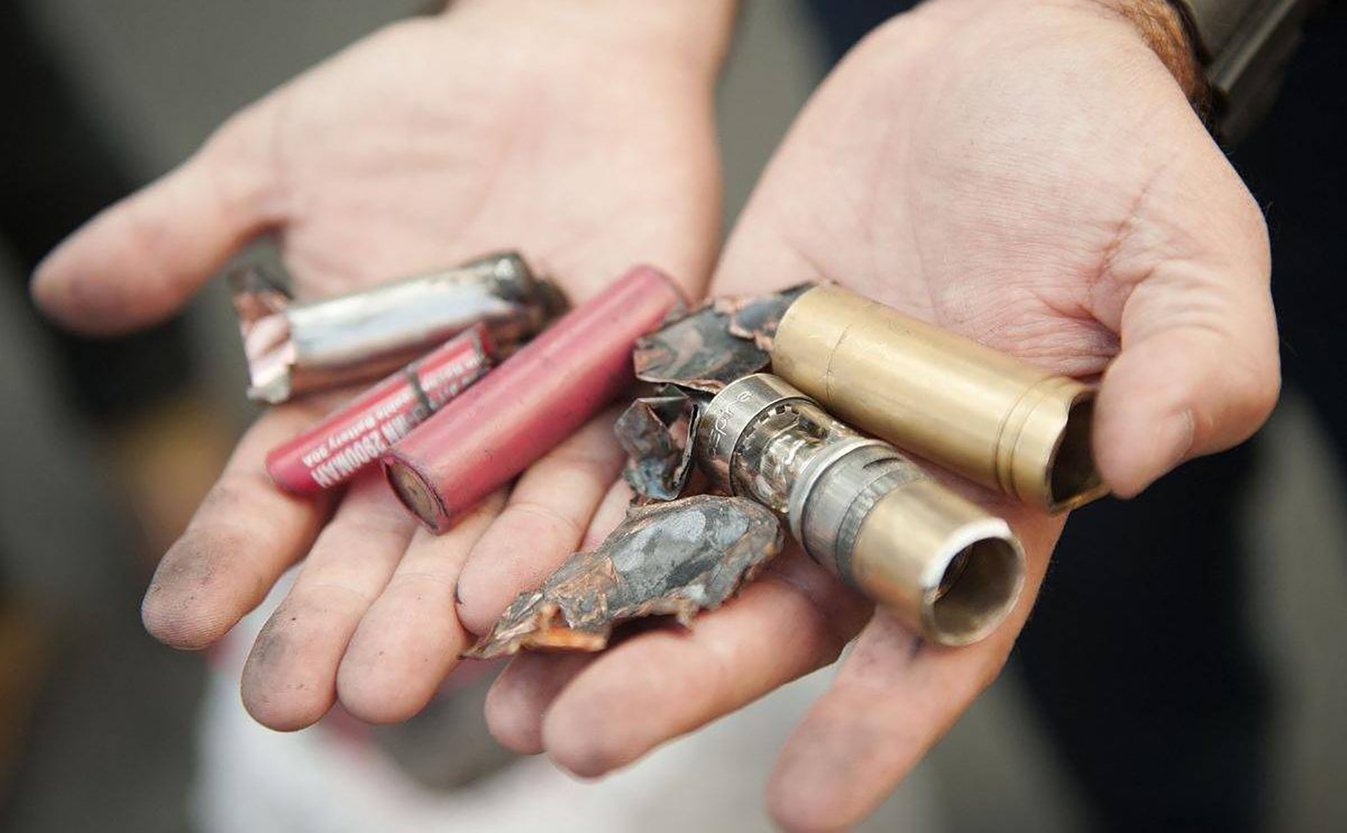
Elektronik sigara ve zararları
Elektronik sigara, tütün dumanına benzeyen; ancak
duman yerine aromalı nikotin buharı üreten pille
çalışan cihazlara verilen addır. 250’den fazla farklı
firma markasıyla çok farklı şekillerde (geleneksel
sigara, puro, pipo, kalem, USB gibi) dünyada
satılmaktadır.
25

Slide 26
Elektronik sigara
ve zararları
Sanılanın aksine, e – sigaranın sigarayı bırakma
konusunda yardımcı olmadığı ortaya konmuştur.
Ayrıca yapılan çalışmalar, e – sigaranın tersine
bir etki oluşturarak nikotin bağımlılığını
sürdürdüğünü ve bırakma davranışını
engellediğini göstermektedir.
26

Slide 27
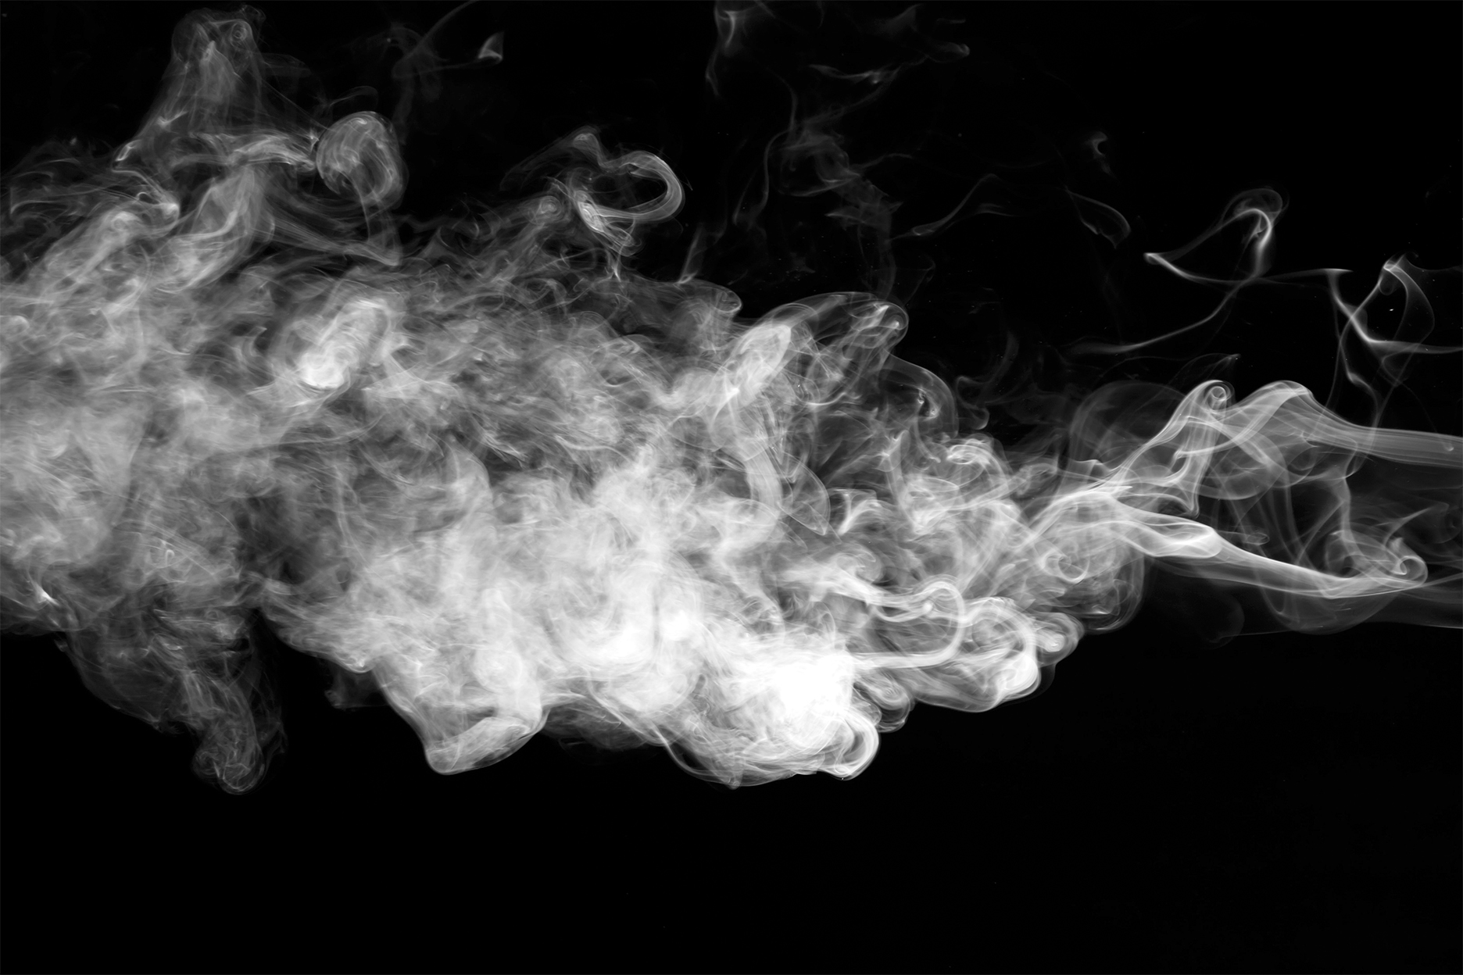
Kaçak - sahte sigara ve zararları
Kaçak ve sahte sigaralar, yasal sigaralardan çok daha büyük zararlara sebep olur. Bu sigaralar, alışılmışın çok üzerinde nikotin ve karbonmonoksit
içerir ve bu sigaraların üretiminde genellikle bozulmaya yüz tutan ve küflenmiş tütünler kullanılır.
Kaçak sigaraların satışından elde edilen paranın terör örgütlerinin kasasına girdiği bilinmektedir. Alınan her kaçak sigara paketi, teröre destek vermek anlamına gelmektedir.

Slide 28

Peki ya nargile?
Sanıldığı kadar masum mu?
28

Slide 29
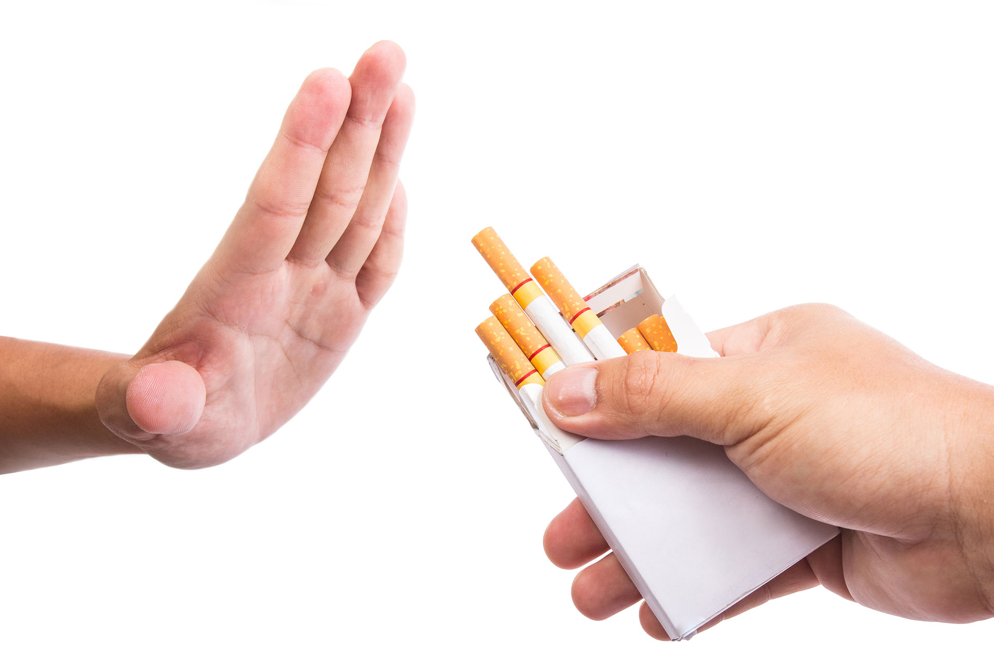
HAYIR!
Sana uzatılan sigaraya
bir kere Hayır! dersen,
daha sonrakilere de Hayır! dersin.
Hayır demeyi öğren!

Slide 30
Yanlış bilinenler
“Sigara sizi sakinleştirir.”
“Sigara sorunları unutturur.”
YANLIŞ
YANLIŞ
Sigara ruh sağlığınızı
olumsuz etkiler.
Sigara yeni sorunlar ekler.
“Sigara dumanını içime
çekmiyorum, bana bir zararı yok.”
YANLIŞ
“Light sigara daha az zararlı.”
İçe çekilmeyen sigara dumanı da
hastalıklara neden olmaktadır.
“Sigara zayıflatır.”
YANLIŞ
YANLIŞ
Nikotin oranı aynı.
Sigara kişinin çirkinleşmesine
ve kötü kokmasına neden olur.

Slide 31

Sigarayı bıraktıktan
sonra...
Sigarayı bırakmak için kanser ya da kalp hastası olmayı beklerseniz,
vücudunuzun kendini tamir etmesi için pek fazla vakti olmayacaktır.
31

Slide 32




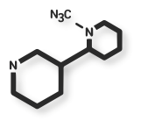
Sigarayı bıraktıktan
sonra...
20 dakika sonra nabız ve hızlı soluk alıp verme normale döner.
8 saat sonra kandaki oksijen düzeyi normal seviyesine döner.
24 saat sonra karbonmonoksit vücuttan atılır.
48 saat sonra artan nikotin düzeyi ve
azalan tat ve koku duyusu normale döner.
32

Slide 33




Sigarayı bıraktıktan
sonra...
72 saat sonra soluk alıp vermek kolaylaşır, enerji düzeyi artar.
2-12 hafta sonra vücuttaki dolaşım düzelir, yürürken meydana
gelen yorulma ve tıkanmalar azalır.
3-9 ay sonra akciğer performansı % 5 ile % 10 artar.
Kısa süreli ve hırıltılı soluk almalar düzelir.
12 ay sonra kalp hastalıklarına yakalanma riski % 50 azalır.
33

Slide 34

Sigarayı bıraktıktan
sonra...
12-36 ay sonra mesane kanserine yakalanma riski % 50 azalır.
5 yıl sonra kalp krizi ve solunum yollarıyla ilgili kanserlere
yakalanma riski %50 azalır.
10-15 yıl sonra kalp krizi geçirme olasılığı sigara içmeyenler
ile aynı seviyeye iner ve akciğer kanserine yakalanma riski
içenlere göre yarı yarıya azalır.
34

Slide 35


Slide 36
dumansız
bir hayat
teşekkür ederiz
Notes:
Bu sunu Yeşilay tarafından lise çağı öğrencilerine ve gençlere yönelik hazırlanmış aşağıdaki kitapçıktan yararlanılarak oluşturulmuştur:
Dumansız Bir Hayat, Yeşilay Bilim Kurulu, 2016, İstanbul, Yeşilay TBM Alan Kitaplığı Dizisi No: 3.

